Slide 1
Kansalaisaloite työeläkeindeksin palauttamisesta palkkatasoindeksiksi
Sosiaali- ja terveysvaliokunta 16.2.2017
Heli Backman
Johtaja
Sosiaali- ja terveysministeriö

Slide 2
Työeläke perustuu työskentelyajan ansioihin
Työeläkettä karttuu työskentelyajan ansioiden perusteella.
Myös työeläkemaksuja maksetaan työansioihin perustuen.
Työeläkemaksuja maksaa työnantaja ja työntekijä.

Slide 3
Eläketurvaa täydentää kansaneläke
Kansaneläkettä maksetaan, kun henkilön muut eläketulot ovat jääneet pieniksi
Kansaneläkkeen täysi määrä on 628,85 e/kk. Avio- tai avoliitossa tai rekisteröidyssä parisuhteessa määrä on 557,79 e/kk.
Täyden kansaneläkkeen saa, jos työeläke ei ylitä 55,54 e/kk.
Jos eläke ylittää tämän, jokainen työeläke-euro vähentää kansaneläkettä 50 prosentilla. Kansaneläkettä ei jää maksuun 1300 e/kk työeläkkeellä (parisuhteessa olevilla 1158 e/kk).

Slide 4
Takuueläke turvaa Suomessa asuvalle vähimmäiseläkkeen
Täyttä takuueläkettä (760,26 e/kk) maksetaan, kun henkilöllä ei ole muita eläketuloja.
Muut eläkkeet vähennetään takuueläkkeestä täysimääräisesti.

Slide 5
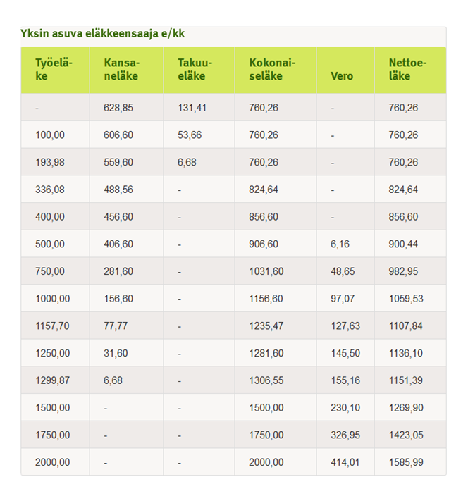
Lähde: Kansaneläkelaitos. Oletukset: kunnallisveroprosentti 19,91, kirkollisveroa ei ole otettu huomioon.

Slide 6
Indeksitarkistuksilla säilytetään eläkkeen ostovoima
Maksussa olevaa kansaneläkettä ja takuueläkettä tarkistetaan vuosittain kansaneläkeindeksillä.
normaalilain mukaan hintojen muutoksen paino on 100 % (vuonna 2017 indeksiin tehtiin 0,85 % alennus)
Maksussa olevaa työeläkettä tarkistetaan vuosittain työeläkeindeksillä.
hintojen muutoksen paino on 80 % ja
ansiotason muutoksen paino on 20 %.

Slide 7
Työeläkevakuutusmaksun kehitys
Palkkaindeksi
Puoliväli-indeksi
Nykyinen indeksi

Slide 8
Vuoden 2017 työeläkeuudistus
Työeläkejärjestelmää on laajasti uudistettu vuoden alussa voimaan tulleilla lainmuutoksilla. Myös varojen sijoittamista koskevia säännöksiä on uudistettu.
Työeläkeuudistuksen tarkoituksena on:
pidentää työuria, vähentää julkisen talouden kestävyysvajetta, turvata työeläkejärjestelmän rahoituksellinen kestävyys ja vahvistaa sukupolvien välistä oikeudenmukaisuutta
Jos työeläkemenoja nyt lisättäisiin, kokonaisuus tulisi tarkastella uudelleen.

Slide 9
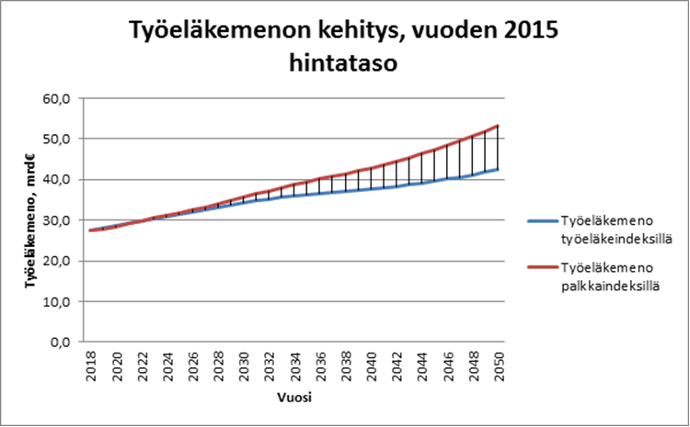
Lähde: STM

Slide 10
Työssä olevien sukupolvien eläkemaksuilla rahoitetaan suurelta osin eläkkeellä olevien eläkkeet
Työeläkevarat
12 %
Maksut
86 %
2 %
Eläkkeet
Järjestelmän hallinnointikulut

Slide 11
Työeläkkeiden rahavirrat vuonna 2015
Sijoitustuotot
8,6 mrd €
Työeläkevarat
180 mrd €
2,9 mrd €
3,8 mrd €
Maksut
24,8 mrd €
21,4 mrd €
Eläkkeet
25,2 mrd €
0,5 mrd €
Järjestelmän hallinnointikulut

Slide 12
Työeläkeindeksityöryhmän työ
Sosiaali- ja terveysministeriön asettama työryhmä arvioi työeläkeindeksijärjestelmän muutostarpeita 9.1.2013 ilmestyneessä raportissa
Työssä käsiteltiin indeksijärjestelmää eri näkökulmista: indeksiturvan kehitys, indeksiturvan rooli työeläketurvan kokonaisuudessa, eläkeläisten toimeentulon kehitys, väestön, talouden ja työeläkkeiden näkymät sekä muiden maiden indeksijärjestelmät

Slide 13
Työeläkeindeksityöryhmän johtopäätökset
Työryhmä ei esittänyt muutoksia nykyiseen työeläkkeiden tarkistusmenettelyyn
Nykyinen indeksi varmistaa totutun toimeentulon kohtuullisen säilymisen eläkeaikana
Väestörakenteen muutoksen takia eläkemenot ja maksut nousevat tulevaisuudessa
Talouskasvun näkymät aiempaa huonommat
Palkkatasoindeksi ei oikeudenmukainen sukupolvien välisen oikeudenmukaisuuden kannalta

Slide 14
Käsiteltävä aloite
Aloitteen toteuttaminen kasvattaisi nuorten sukupolvien eläkemaksurasitetta
Työeläkejärjestelmän tulee olla ylisukupolvisesti oikeudenmukainen
Aloitteen toteuttaminen kasvattaisi eniten suurimpia työeläkkeitä
Ero kansaneläkeindeksiin kasvaisi, tuloerot eläkeläisväestön kesken kasvaisivat. Pienituloisten eläkeläisten tilannetta voidaan parhaiten parantaa vaikuttamalla kansaneläkkeen ja takuueläkkeen tasoon.
STM ei katso tarkoituksenmukaiseksi ehdotettujen muutosten toteuttamista

